Slide 1


ỦY BAN NHÂN DÂN QUẬN LONG BIÊN
TRƯỜNG MẦM NON LONG BIÊN
GIÁO DỤC NẾP SỐNG THANH LỊCH, VĂN MINH
Đề tài: SỚM MAI THỨC DẬY
Lứa tuổi: 5 – 6 tuổi
Lớp: Mẫu giáo lớn A4
Giáo viên : Trần Thanh Hòa
Năm học :2022 - 2023

Slide 2

Các con cùng xem tranh với cô nhé!

Slide 3
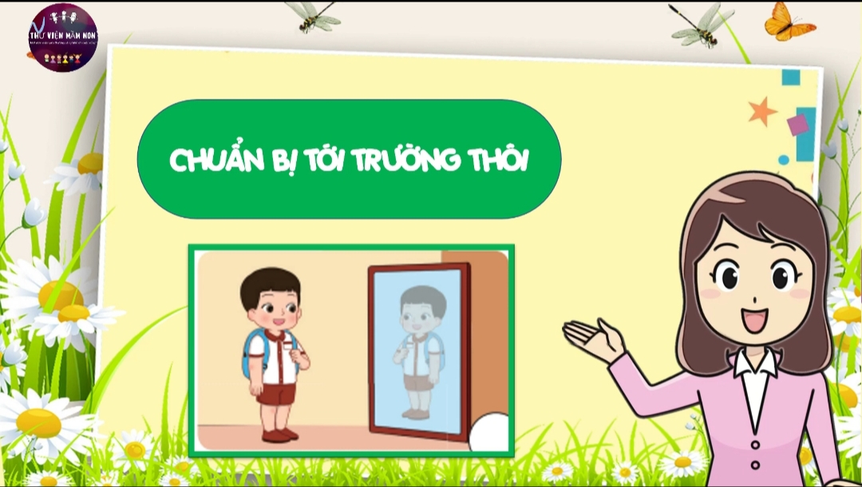

Slide 4
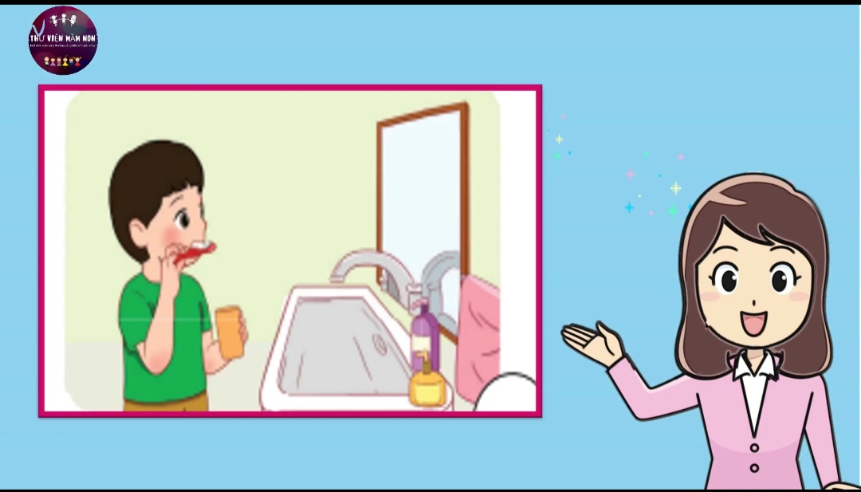

Slide 5
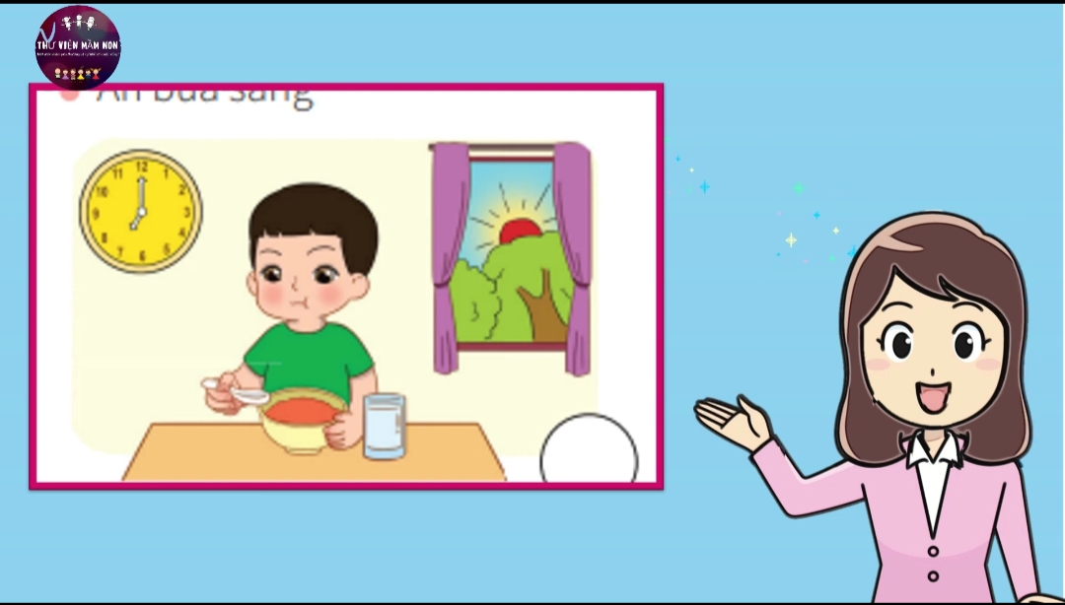

Slide 6
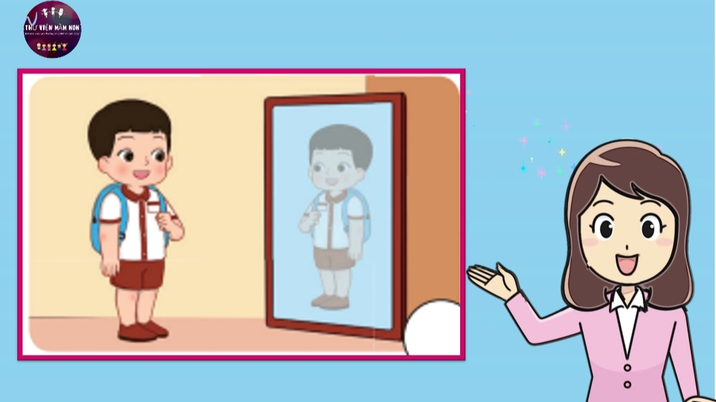

Slide 7
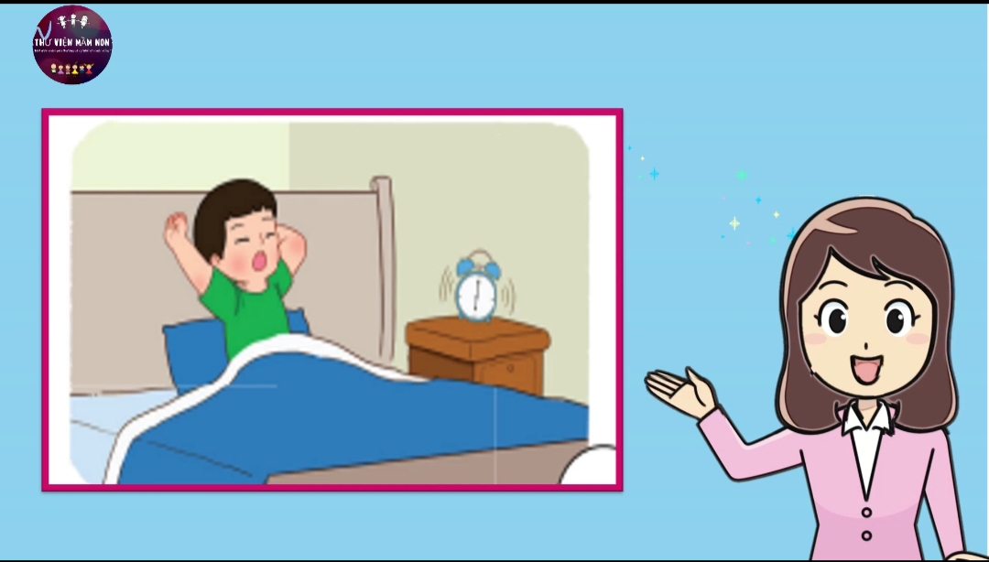

Slide 8
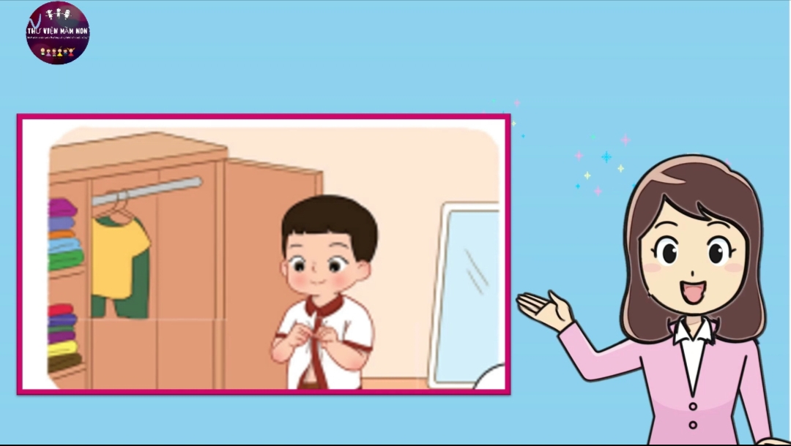

Slide 9
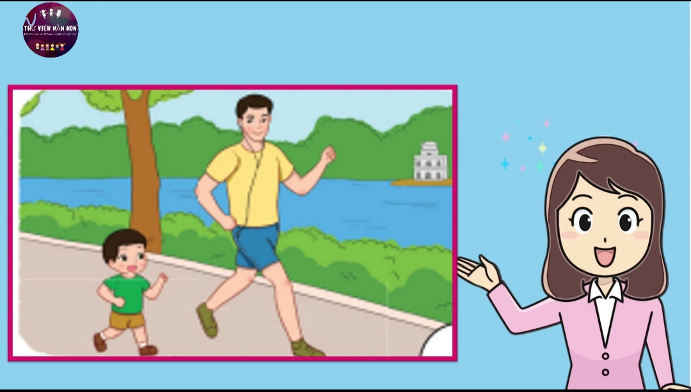

Slide 10


Slide 11

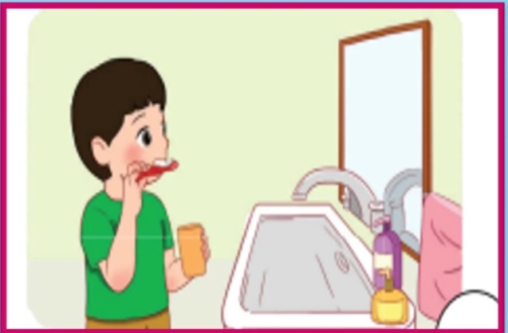
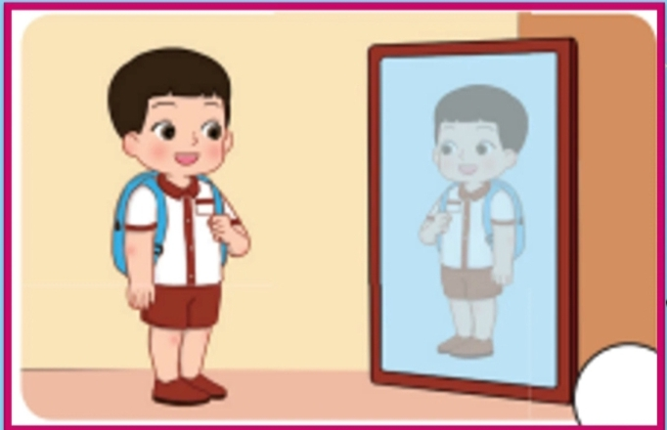

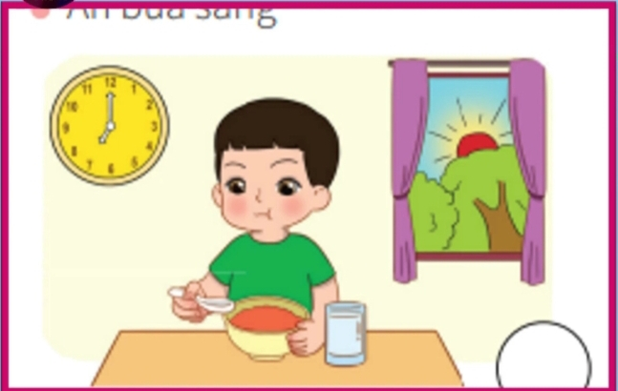
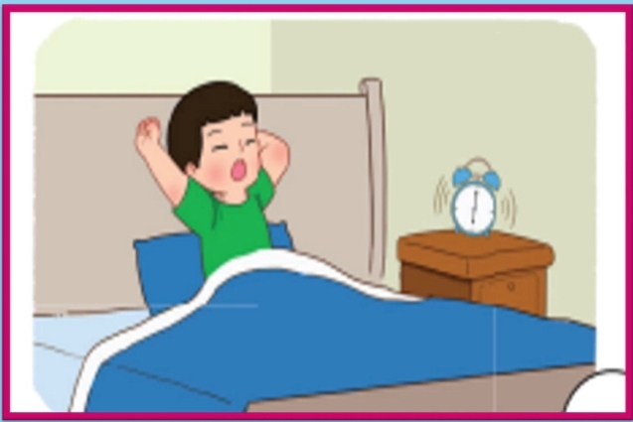
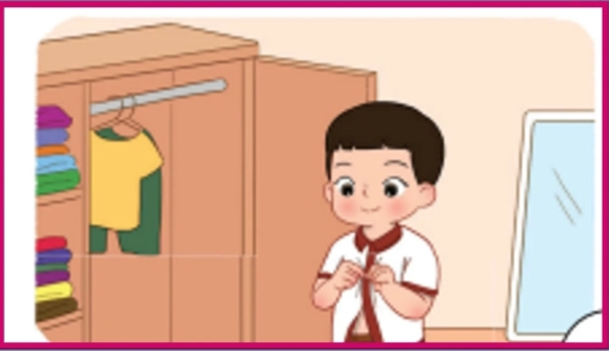
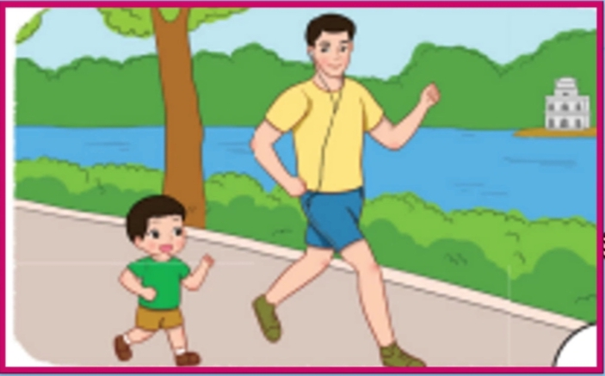
Vệ sinh cá nhân
Đi học nào
6
2
Ăn bữa sáng
Tự thức dậy
4
1
Mặc quần áo
Tập thể dục
5
3

Slide 12

Xin chào và hẹn gặp lại các con!

